Slide 1
SCADA.AI
Ценовая стратегия и модель монетизации
Переход от продажи тегов к продаже ценности
АО ИРИДИЙ БМС | Июль 2026 | Версия 3.2.9.1

Slide 2
Повестка
01
Проблема текущей модели
02
Рынок IIoT SaaS
Почему существующий подход не масштабируется
Тренды и возможности подписочной модели
03
Предлагаемая структура
04
Детализация тарифов
Три тарифных плана и дополнительные модули
Starter, Professional, Enterprise
05
Дополнительные модули
06
Unit-экономика
Add-ons и разовые услуги
Маржинальность и срок окупаемости
07
Финансовая модель
08
Дорожная карта
Цели на первый год
Этапы запуска и масштабирования
09
Конкурентные преимущества
10
Следующие шаги
Почему клиенты выберут нас
Конкретные решения и сроки
АО ИРИДИЙ БМС | Июль 2026 | SCADA.AI v3.2.9.1

Slide 3
01 Проблема текущей модели
Три ключевых ограничения для масштабирования
01
Отсутствие прозрачной модели ценообразования
02
Себестоимость растёт быстрее выручки
03
Отсутствие сегментации
Нет чёткой связи между количеством тегов, функционалом и стоимостью. Клиент не понимает за что платит и как масштабировать решение.
Расходы на API внешних LLM-сервисов составляют значительную часть себестоимости. На крупных клиентах это приводит к снижению маржи.
Один продукт для всех сегментов — от школ до промышленных предприятий. Разные клиенты имеют разные потребности и бюджеты.
Решение: SaaS-модель с тарифными планами и гибкими дополнительными модулями
АО ИРИДИЙ БМС | Июль 2026 | SCADA.AI v3.2.9.1

Slide 4
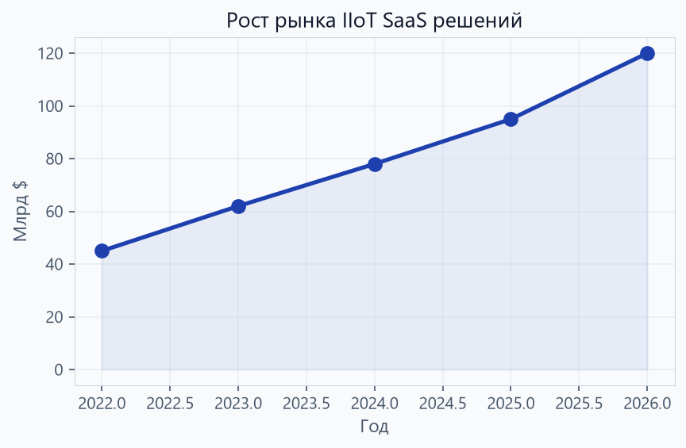
02 Рынок IIoT SaaS
Переход на подписочную модель в индустрии
87%
B2B компаний переходят на подписочную модель
70%+
Целевая маржа зрелых SaaS-продуктов
3-5 лет
Средний жизненный цикл клиента в IIoT сегменте
85%
Retention rate у продуктов с правильной ценовой стратегией
АО ИРИДИЙ БМС | Июль 2026 | SCADA.AI v3.2.9.1

Slide 5
03 Предлагаемая структура
Три тарифных плана для разных сегментов
STARTER
PROFESSIONAL
ENTERPRISE
Базовое здоровье здания
Аналитика и диагностика
Максимальная ценность
2 500 — 5 000 тегов
15 000 — 50 000 тегов
150 000+ тегов
60 000 — 90 000 ₽/мес
300 000 — 750 000 ₽/мес
от 1 800 000 ₽/мес
— Мониторинг параметров среды
— Статус оборудования
— Базовые алерты
— Тренды и экспорт данных
— Всё из Starter
— Глубокая диагностика (DDA)
— A/B анализ и сезонность
— LLM-интерпретация
— Всё из Professional
— On-premise LLM
— Custom ML модели
— Мульти-объекты и SLA
АО ИРИДИЙ БМС | Июль 2026 | SCADA.AI v3.2.9.1

Slide 6
04 Тариф Starter
Базовое решение для малого и среднего сегмента
Включено в тариф
Ценообразование
— Health Score здания (комплексная оценка 0-100)
2 500 тегов: 60 000 ₽/мес | 612 000 ₽/год 5 000 тегов: 90 000 ₽/мес | 918 000 ₽/год Маржа: 20-25% | Окупаемость: 6-8 мес
— Мониторинг 5 параметров: CO2, VOC, температура, влажность, давление
— Статус оборудования: online / offline / stuck
— Простые алерты по email и telegram
— Тренды за 7 / 30 / 90 дней
Целевые сегменты
— Экспорт данных в CSV и Excel
Образовательные учреждения
40 000 — 60 000 ₽/мес
— Базовый дашборд с ключевыми метриками
Медицинские учреждения
60 000 — 90 000 ₽/мес
— 1 пользователь с правами администратора
Офисные здания
50 000 — 70 000 ₽/мес
Торговые центры (малые)
70 000 — 90 000 ₽/мес
АО ИРИДИЙ БМС | Июль 2026 | SCADA.AI v3.2.9.1

Slide 7
04 Тариф Professional
Расширенная аналитика для требовательных клиентов
Всё из Starter, плюс:
Ценообразование
— Deep Diagnostic Analysis (DDA)
15 000 тегов: 300 000 ₽/мес | 3 060 000 ₽/год 50 000 тегов: 750 000 ₽/мес | 7 650 000 ₽/год Маржа: 22-28% | Окупаемость: 4-6 мес
— Детекция аномалий (алгоритм Isolation Forest)
— Анализ сезонности через быстрое преобразование Фурье
— A/B анализ: сравнение периодов, оценка изменений
— LLM-интерпретация результатов (YandexGPT)
Целевые сегменты
— Корреляционный анализ между тегами
— Прогнозирование трендов
Центры обработки данных
300 000 — 500 000 ₽/мес
— До 5 пользователей с различными ролями
Средние производства
300 000 — 500 000 ₽/мес
— API доступ для интеграции с внешними системами
Сети торговых центров
500 000 — 750 000 ₽/мес
— Формирование отчётов в PDF
Гостиничные комплексы
200 000 — 350 000 ₽/мес
АО ИРИДИЙ БМС | Июль 2026 | SCADA.AI v3.2.9.1

Slide 8
04 Тариф Enterprise
Решение для крупных промышленных клиентов
Всё из Professional, плюс:
Ценообразование
— On-premise развёртывание LLM (без зависимости от внешних API)
150 000 тегов: 1 800 000 ₽/мес | 18 360 000 ₽/год 150 000+ тегов: по запросу (от 3 000 000 ₽/мес) Маржа: 70-85% (on-premise) | Окупаемость: 2-3 мес
— Разработка custom ML моделей под специфику клиента
— Мульти-объектная архитектура (неограниченно)
— Неограниченное количество пользователей
— Priority support с SLA 4 часа
Целевые сегменты
— Выделенный Customer Success Manager
— Индивидуальные интеграции с ERP и MES
Крупные промышленные предприятия
1 800 000 — 3 000 000 ₽/мес
— White-label решение (собственный брендинг)
Объекты энергетики
2 000 000 — 5 000 000 ₽/мес
— Ежеквартальные бизнес-обзоры
Государственные структуры
1 500 000 — 3 000 000 ₽/мес
— Влияние на дорожную карту продукта
Сети распределённых объектов
3 000 000+ ₽/мес
АО ИРИДИЙ БМС | Июль 2026 | SCADA.AI v3.2.9.1

Slide 9
05 Дополнительные модули
Гибкая конфигурация под конкретные потребности клиента
Модуль энергетики
LLM-интерпретация
On-premise LLM
Учёт потребления электроэнергии, работа с тарифами, прогнозы потребления на основе истории
Формирование нарративов на основе YandexGPT с включёнными расходами на API
Локальная языковая модель, независимость от внешних сервисов. Требуется GPU-сервер
+30 000 ₽/мес
+40 000 ₽/мес
+50 000 ₽/мес +500 000 ₽ разово
Мульти-объекты
White-label
Priority Support
Управление до 5 объектов в едином интерфейсе с консолидированной отчётностью
Собственный брендинг интерфейса, корпоративные цвета, логотип, собственный домен
Гарантированное время реакции 4 часа, выделенный инженер, прямая линия поддержки
+50% к базовому тарифу
+20% к базовому тарифу +100 000 ₽ разово
+100 000 ₽/мес
АО ИРИДИЙ БМС | Июль 2026 | SCADA.AI v3.2.9.1

Slide 10
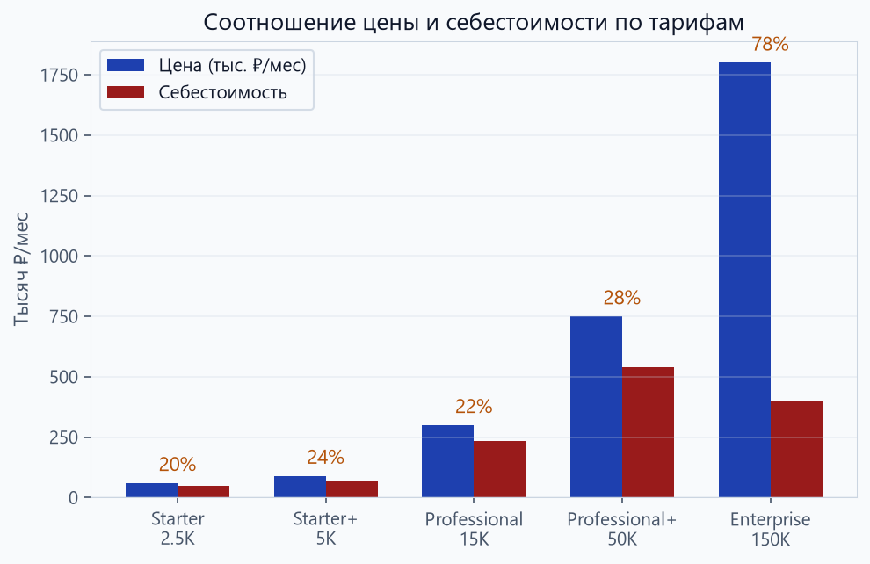
06 Unit-экономика по тарифам
Маржинальность и окупаемость клиентского портфеля
Ключевые метрики
Средний чек (blended)
350 000 ₽/мес
Валовая маржа (цель)
60-70%
Стоимость привлечения клиента
150 000 — 300 000 ₽
LTV (3 года)
12 600 000 ₽
LTV : CAC ratio
42 : 1
Срок окупаемости
2-4 месяца
Churn rate (целевой)
до 5% в год
Net Revenue Retention
120%+
АО ИРИДИЙ БМС | Июль 2026 | SCADA.AI v3.2.9.1

Slide 11
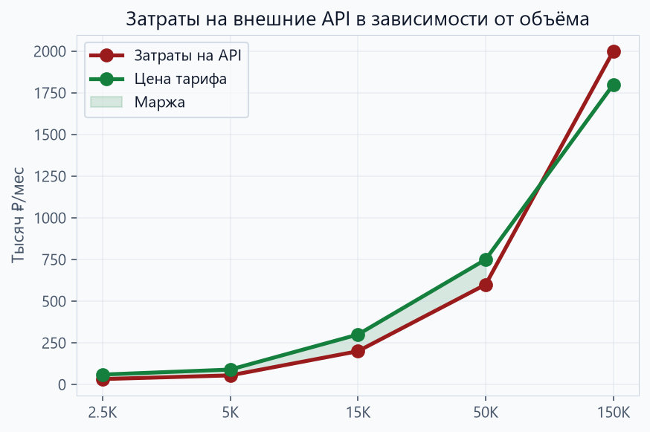
06 Структура себестоимости
Почему гибридная модель необходима для крупных клиентов
Проблема: Enterprise без on-premise
При 150 000 тегах: — Расходы на API: 2 000 000 ₽/мес — Цена тарифа: 1 800 000 ₽/мес — Результат: убыток 200 000 ₽/мес
Решение: гибридная модель
Starter / Professional — облачный API: — Быстрый старт без капитальных затрат — Маржа 20-28% Enterprise — on-premise LLM: — Разовая инвестиция ~2 млн ₽ в GPU — Маржа 80%+ через 6 месяцев
АО ИРИДИЙ БМС | Июль 2026 | SCADA.AI v3.2.9.1

Slide 12
07 Финансовая модель: Год 1
Цель — 20 клиентов, 97 млн ₽ годовой выручки
Структура клиентского портфеля
Структура P&L — Год 1
Тариф
Количество
Цена
MRR
Выручка (ARR)
+97.2 млн ₽
Starter
10 клиентов
× 60 000 ₽
600 000 ₽/мес
Расходы:
Внешние API (Yandex)
−32.0 млн ₽
Professional
7 клиентов
× 300 000 ₽
2 100 000 ₽/мес
Инфраструктура
−3.5 млн ₽
Команда поддержки
−8.0 млн ₽
Enterprise
3 клиента
× 1 800 000 ₽
5 400 000 ₽/мес
Продажи и маркетинг
−12.0 млн ₽
Разработка
−15.0 млн ₽
Прочие операционные
−5.0 млн ₽
ИТОГО MRR:
8 100 000 ₽/мес
Итого расходов
−75.5 млн ₽
Годовая выручка (ARR): 97 200 000 ₽
EBITDA (прогноз)
≈ 22 млн ₽
АО ИРИДИЙ БМС | Июль 2026 | SCADA.AI v3.2.9.1

Slide 13
08 Дорожная карта запуска
Четыре этапа от пилотных клиентов до масштабирования
МЕСЯЦЫ 1-2
МЕСЯЦЫ 3-6
МЕСЯЦЫ 6-12
МЕСЯЦ 12+
Пилотные проекты
Ранние продажи
Масштабирование
Экспансия
— 5 первых клиентов
— Фокус на Starter и Professional
— Enterprise сегмент
— Рынки СНГ
— Скидка 50% за обратную связь
— Целевые сегменты: школы, ЦОДы
— On-premise LLM решение
— Новые отраслевые вертикали
— Формирование кейсов
— 20 активных клиентов
— Партнёрства с интеграторами
— Международный SaaS
— Отладка процесса онбординга
— Реферальная программа
— Маркетинговые кампании
— Привлечение инвестиций
Product-market fit
MRR: 3 млн ₽
MRR: 8 млн ₽
MRR: 20+ млн ₽
АО ИРИДИЙ БМС | Июль 2026 | SCADA.AI v3.2.9.1

Slide 14
09 Конкурентные преимущества
Почему клиенты выбирают SCADA.AI
01 Отраслевая экспертиза
02 LLM-интерпретация результатов
03 Окупаемость за 3-6 месяцев
Глубокое понимание SCADA-систем и промышленных процессов. Решения конкурентов общего назначения не учитывают специфику отрасли.
Формирование объяснений и рекомендаций на естественном языке. Уникальная возможность для операторов без аналитической подготовки.
Экономия на предотвращённых авариях и оптимизации энергопотребления превышает стоимость подписки в первый год.
04 Простая интеграция
05 Предиктивная аналитика
06 Полная локализация
Подключение к существующей SCADA без масштабной модернизации. Запуск решения за 1-2 недели через конфигуратор.
Прогнозирование отказов оборудования за недели до события. Существующие решения реагируют на уже произошедшие инциденты.
Российская разработка, соответствие требованиям 152-ФЗ. Работа без зависимости от зарубежных сервисов и инфраструктуры.
АО ИРИДИЙ БМС | Июль 2026 | SCADA.AI v3.2.9.1

Slide 15
10 Следующие шаги
Конкретные решения для запуска коммерческой деятельности
НЕДЕЛЯ 1
НЕДЕЛИ 2-3
НЕДЕЛЯ 4
МЕСЯЦЫ 2-3
Утверждение стратегии
Формирование команды
Первый пилот
Масштабирование пилотов
— Утвердить ценовую матрицу
— Привлечь DevOps-инженера
— Запуск с первым клиентом
— 5 активных пилотов
— Определить 5 пилотных клиентов
— Нанять Sales Engineer
— Сбор обратной связи
— Отладка процесса онбординга
— Согласовать бюджет на команду
— Начать разработку установщика
— Подготовка кейса
— Подготовка публичного запуска
Ключевые решения, требующие утверждения:
1. Ценовая матрица (три тарифа + дополнительные модули) 2. Гибридная модель развёртывания (облачная + on-premise) 3. Бюджет команды на 6 месяцев 4. Список пилотных клиентов
АО ИРИДИЙ БМС | Июль 2026 | SCADA.AI v3.2.9.1

Slide 16
SCADA.AI
Обсуждение и вопросы
97 млн ₽
20
70%+
3-6 мес
ARR в первый год
клиентов в портфеле
целевая маржа
окупаемость у клиента
АО ИРИДИЙ БМС | Июль 2026

